Slide 1
Français

Slide 2
Révisions
le son « ss »
les lettres t, g, l, p et z en fin de mot

Slide 3
Attention la lettre s ne fait pas toujours le son « ss »
le sol - une prise - sur - un bisou - une veste
les plantes - une pistache - les maisons
un as - un tas

Slide 4
Le son « ss »
Deux s font le son « ss »
le cresson - un essai - un dessin
une tasse - aussi - un poussin

Slide 5
Le son « ss »
c fait le son « ss » devant i, e et y
acide - celui - une place - une grimace
ç fait toujours le son « ss »
une leçon – un garçon

Slide 6
Le son « ss »
sc se dit « ss » devant i et e
scinder – la science – un adolescent
x fait quelquefois le son « ss » comme dans :
six – dix – soixante

Slide 7
La lettre t en fin de mot
La terminaison -et se prononce généralement « è »
un gilet – un filet – du poulet
mais parfois elle se prononce « -ett »
le basket – net

Slide 8
-t en fin de mot
Souvent, après une voyelle, le -t en fin de mot ne se prononce pas.
un rat – un état – la nuit
Souvent, dans les mots finissant en -oint, le t ne se prononce pas.
un point – un adjoint – un conjoint
Parfois, dans les mots finissant par t, le t se prononce.
huit – zut – un but

Slide 9
Défi : 45 secondes pour lire le plus de lignes possible
une cerise – un coing – le nez – trop – un rat
un filet – du poulet – aussi – le riz – le loup – vous allez
triste – une place – le point – vous étiez – un gilet
la nuit – le chalet – l’étang – le poing – un garçon
la piscine – le chahut – vous chahutiez – un cabriolet
l’adjoint – huit – zut – le basket – un ticket

Slide 10
La lettre t
Combien de fois entends tu le son « t » dans le texte ?
On entend du bruit sous le capot avant du cabriolet.
0
1
3
5

Slide 11
La lettre t
Combien de fois entends tu le son « t » dans le texte ?
On entend du bruit sous le capot avant du cabriolet.
0
1
3
5

Slide 12
La lettre t
Combien de fois entends tu le son « t » dans le texte ?
D’un bond guilleret elle traverse une forêt.
0
1
2
3

Slide 13
La lettre t
Combien de fois entends tu le son « t » dans le texte ?
D’un bond guilleret elle traverse une forêt.
0
1
2
3

Slide 14
La lettre t
Combien de fois entends tu le son « t » dans le texte ?
Le bleuet et l’œillet poussent en forêt tout près de ravissantes plantes.
1
3
5
7

Slide 15
La lettre t
Combien de fois entends tu le son « t » dans le texte ?
Le bleuet et l’œillet poussent en forêt tout près de ravissantes plantes.
1
3
5
7

Slide 16
La lettre l
Trouve quand tu entends « l » et quand tu ne l’entends pas :
un fusil
une pile
gentil
un outil
un chenil
un cil
le soleil
L | L

Slide 17
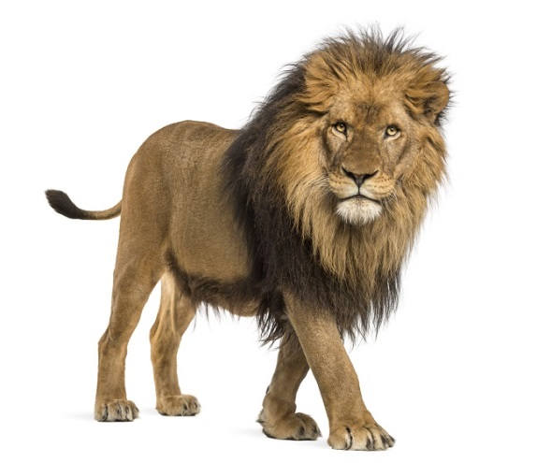
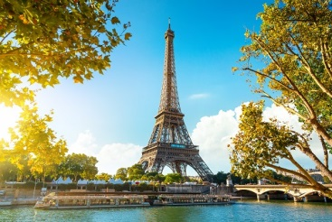
La lecture du jour
Un lion à Paris
Béatrice Alemagna
Casterman

Slide 18
Perplexe, le lion descendit dans le métro. Sur le quai aussi, les gens le regardèrent à peine. Alors il rugit très fort pour qu’ils se retournent vers lui. Le lion aimait par-dessus tout se faire remarquer, et il trouva bien triste de passer inaperçu.
Quand il sortit dans la rue, il commença à pleuvoir. Alors l’animal pensa à sa douce savane ensoleillée et il se sentit triste. Il devint gris et luisant comme les toits autour de lui.
Au milieu d’une place, il vit une gigantesque usine où les ouvriers montaient et descendaient dans un tuyau transparent. Le soleil réapparaissait en faisant exploser l’immeuble de mille feux de lumière. Là, il resta bouche bée.
Un lion à Paris, Beatrice Alemagna
© Casterman, 2016

Slide 19
Quiz
Que veut dire rester bouche bée ?
a
c
Être surpris à ne plus pouvoir parler
b
Parler la bouche fermée
Dire l’alphabet
Notes:
4+2
19

Slide 20
Quiz
Que veut dire rester bouche bée ?
a
c
Être surpris à ne plus pouvoir parler
b
Parler la bouche fermée
Dire l’alphabet
Notes:
4+2
20

Slide 21
Perplexe, le lion descendit dans le métro. Sur le quai aussi, les gens le regardèrent à peine. Alors il rugit très fort pour qu’ils se retournent vers lui. Le lion aimait par-dessus tout se faire remarquer, et il trouva bien triste de passer inaperçu.
Quand il sortit dans la rue, il commença à pleuvoir. Alors l’animal pensa à sa douce savane ensoleillée et il se sentit triste. Il devint gris et luisant comme les toits autour de lui.
Au milieu d’une place, il vit une gigantesque usine où les ouvriers montaient et descendaient dans un tuyau transparent. Le soleil réapparaissait en faisant exploser l’immeuble de mille feux de lumière. Là, il resta bouche bée.
Un lion à Paris, Beatrice Alemagna
© Casterman, 2016

Slide 22
Quiz
Pourquoi penser à sa douce savane le rend triste ?
a
c
Parce qu’il a faim
b
Parce qu’il pleut à Paris
Parce que Paris est trop grand
Notes:
4+2
22

Slide 23
Quiz
Pourquoi penser à sa douce savane le rend triste ?
a
c
Parce qu’il a faim
b
Parce qu’il pleut à Paris
Parce que Paris est trop grand
Notes:
4+2
23

Slide 24
Perplexe, le lion descendit dans le métro. Sur le quai aussi, les gens le regardèrent à peine. Alors il rugit très fort pour qu’ils se retournent vers lui. Le lion aimait par-dessus tout se faire remarquer, et il trouva bien triste de passer inaperçu.
Quand il sortit dans la rue, il commença à pleuvoir. Alors l’animal pensa à sa douce savane ensoleillée et il se sentit triste. Il devint gris et luisant comme les toits autour de lui.
Au milieu d’une place, il vit une gigantesque usine où les ouvriers montaient et descendaient dans un tuyau transparent. Le soleil réapparaissait en faisant exploser l’immeuble de mille feux de lumière. Là, il resta bouche bée.
Un lion à Paris, Beatrice Alemagna
© Casterman, 2016

Slide 25
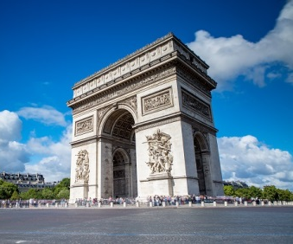
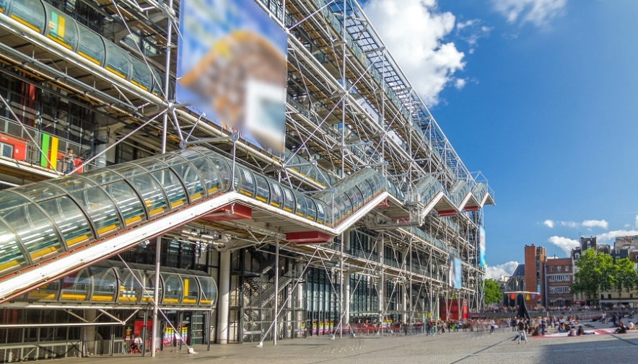
Quiz
À ton avis à quoi correspond cette « usine gigantesque aux tuyaux transparents » ?
a
c
Le centre Pompidou
b
L’Arc de Triomphe
La Tour Eiffel
Notes:
4+2
25

Slide 26
Quiz
À ton avis à quoi correspond cette usine gigantesque aux tuyaux transparents?
a
c
Le centre Pompidou
b
L’Arc de Triomphe
La Tour Eiffel
Notes:
4+2
26

Slide 27
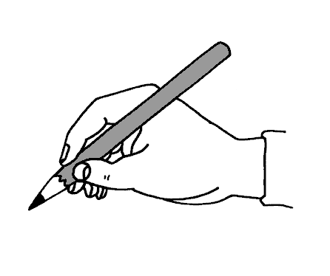
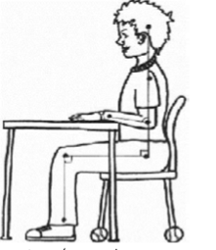
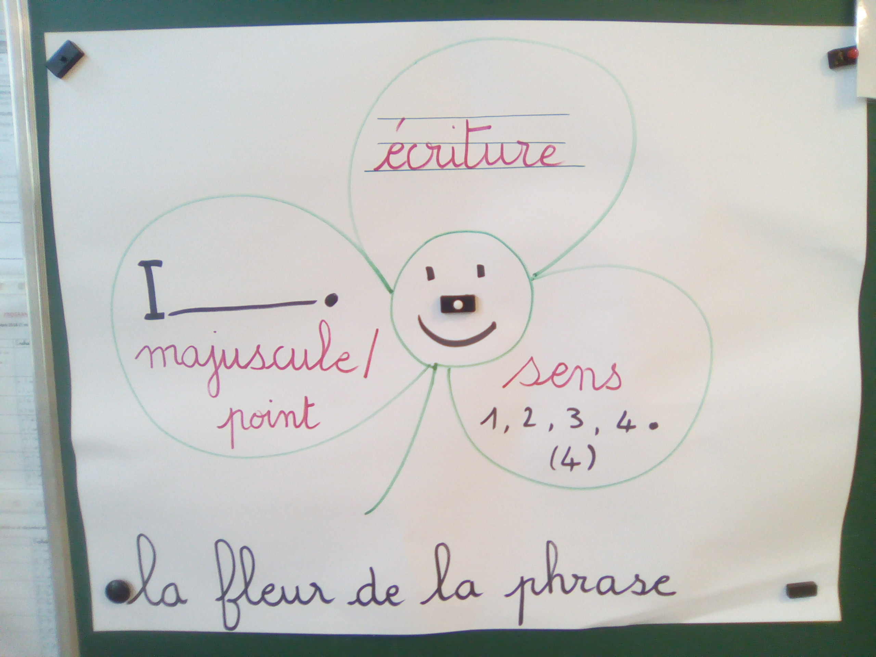

Slide 28
Perplexe, le lion descendit dans le métro. Sur le quai aussi, les gens le regardèrent à peine. Alors il rugit très fort pour qu’ils se retournent vers lui. Le lion aimait par-dessus tout se faire remarquer, et il trouva bien triste de passer inaperçu.
Quand il sortit dans la rue, il commença à pleuvoir. Alors l’animal pensa à sa douce savane ensoleillée et il se sentit triste. Il devint gris et luisant comme les toits autour de lui.
Au milieu d’une place, il vit une gigantesque usine où les ouvriers montaient et descendaient dans un tuyau transparent. Le soleil réapparaissait en faisant exploser l’immeuble de mille feux de lumière. Là, il resta bouche bée.
Un lion à Paris, Beatrice Alemagna
© Casterman, 2016

